Slide 1
Katalyse
Vergleich des Reaktionsverlaufs mit einer Velotour

Slide 2
Angenommen man muss mit dem Velo von Gelterkinden nach Aarau.

Slide 3
Angenommen man muss mit dem Velo von Gelterkinden nach Aarau.
Man muss zuerst Energie investieren (Aufstieg), bevor man die Abfahrt hat (abgegebene Energie)
So ist es auch beim Energieverlauf einer chemischen Reaktion:
Energie der Edukte, Aktivierungsenergie, abgegebene Energie, Energie der Produkte.

Slide 4
Zuerst bergauf, dann bergab.
Empfohlen wird die Route über die Schafmatt

Slide 5
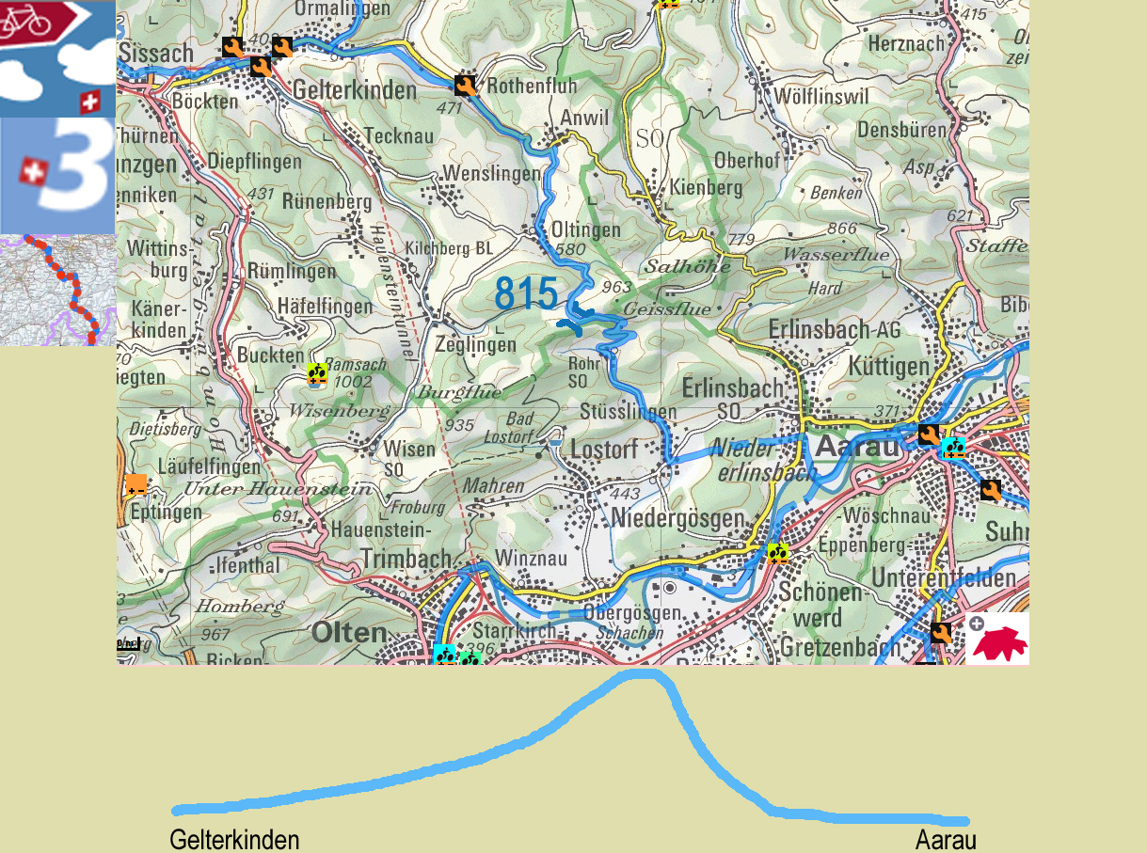
Zuerst bergauf, dann bergab.
Empfohlen wird die Route über die Schafmatt

Slide 6
Die Höhendifferenz vom Start bis zum Pass (415 m) entspricht der Aktivierungsenergie

Slide 7
Je höher die ist, umso aufwändiger die Route!

Slide 8
Eine Alternative führt zwar über zwei Pässe, man muss jedoch weniger hoch hinauf steigen.

Slide 9
So ist es auch mit Katalyse-Reaktionen: Es muss ein weniger hoher Energiezustand erbracht werden:
Die Reak-
tion kann leichter
ablaufen
und ist
somit
schneller.

